Slide 1
Викторина по любимым сказкам

Slide 2
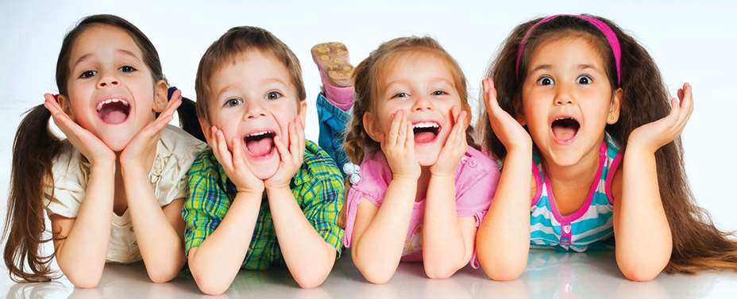
КТО ЛЮБИТ СМОТРЕТЬ МУЛЬТФИЛЬМЫ БОЛЬШЕ ВСЕХ ? А. РОДИТЕЛИ Б. БАБУШКИ И ДЕДУШКИ
В. ДЕТИ

Slide 3
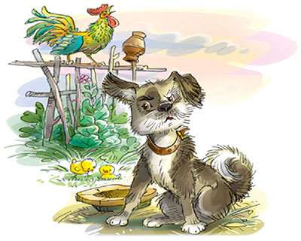
Как зовут собачку из сказки "Репка"? а) Белка б) Стрелка г) Почемучка
а) Жучка

Slide 4
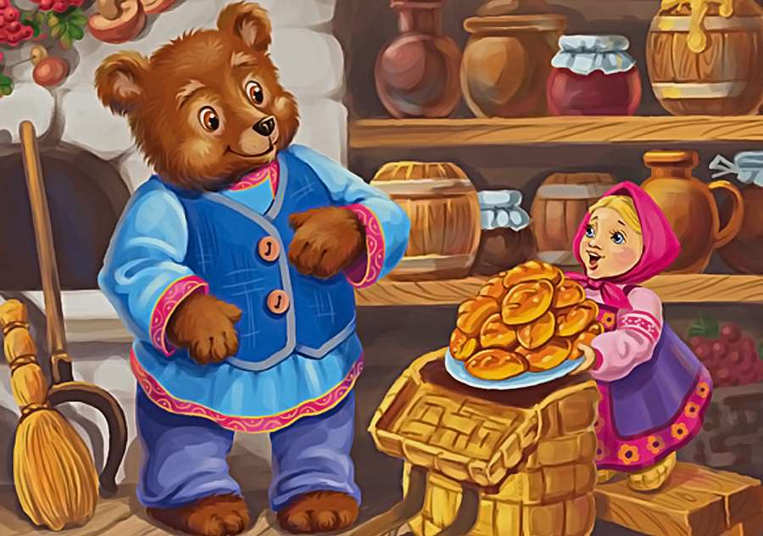
В сказке "Маша и медведь" Машенька напекла … а) блинов в) булочек г) ватрушек
б) пирожков

Slide 5
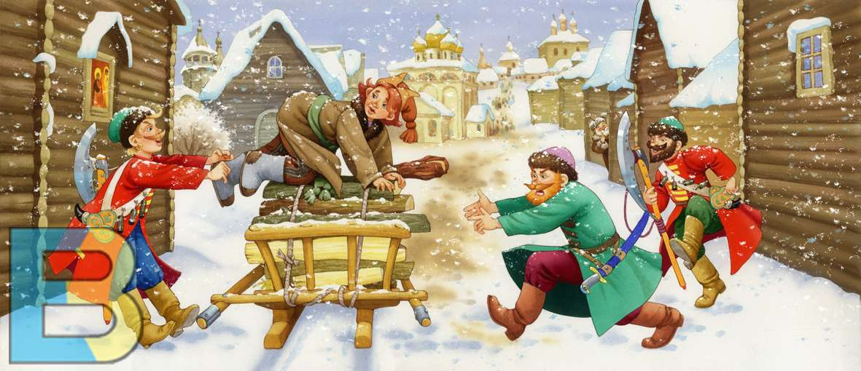
С помощью волшебных слов "По щучьему веленью, по моему хотенью" Емеля… а) накосил травы б) накормил семью г) наловил рыбы
в) наколол дров

Slide 6
Чем Лиса угощала Журавля? а) окрошкой б) манной кашей в) конфетами г) компотом

Slide 7
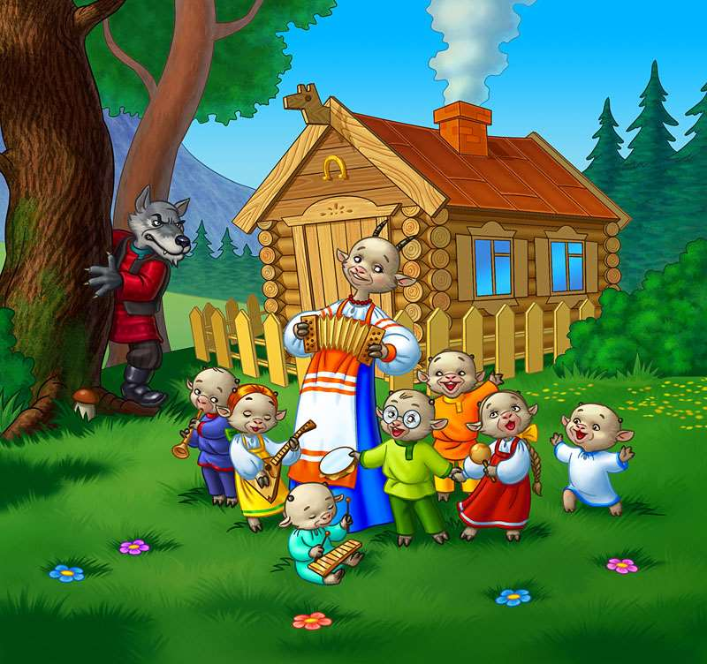
В какой сказке один из героев меняет голос? а) "Маша и медведь" б) "Колобок" в) "Снегурочка" г) "Волк и семеро козлят"

Slide 8
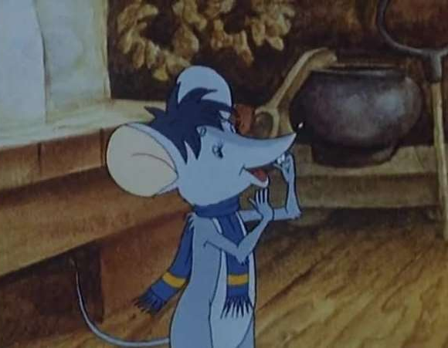
В сказке "Крылатый, мохнатый и масляный" мохнатый – это… а) зайчонок б) мышонок в) медвежонок г) лисенок

Slide 9
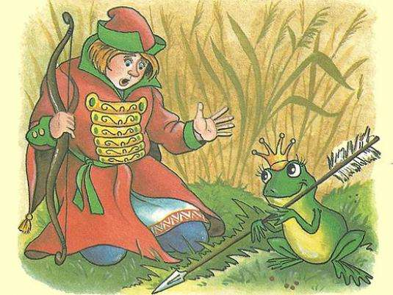
Говорит царь сыновьям таково слово: "Дети мои милые, возьмите себе по стреле, натяните тугие луки и пустите в разные стороны; на чей двор стрела упадет, там и …" а) живите б) работайте в) веселитесь г) сватайтесь

Slide 10
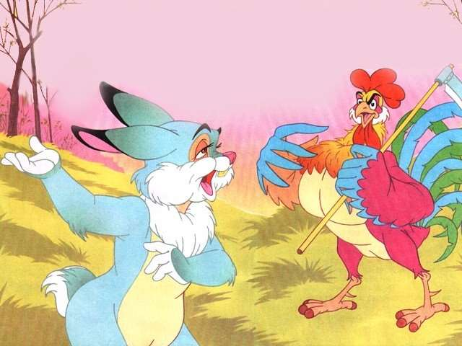
Кто помог Зайке выгнать Лису из его избушки? а) волк б) медведь в) петух г) дрозд

Slide 11
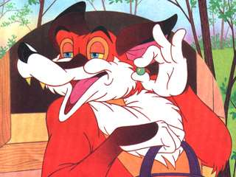
Захотела Лисица съесть Петушка. Пришла она к избушке и запела: "Выгляни в окошко, дам тебе…" а) морошку б) картошку в) горошку г) лукошко

Slide 12
Стали мужик с медведем репу выращенную делить: медведю – вершки, а мужику - … а) пирожки б) корешки в) горшки г) мешки

Slide 13
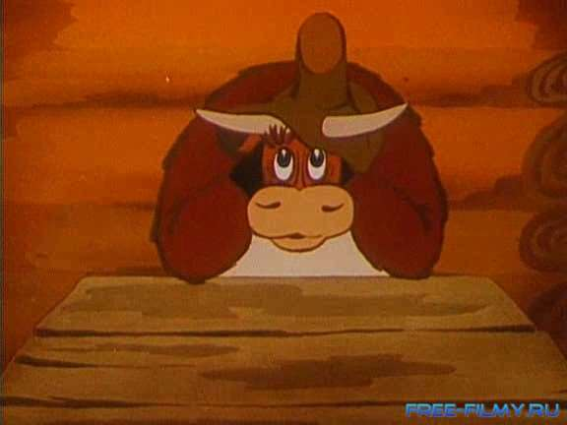
Кто построил зимовье для зверей? а) баран б) бык в) гусь г) все вместе

Slide 14
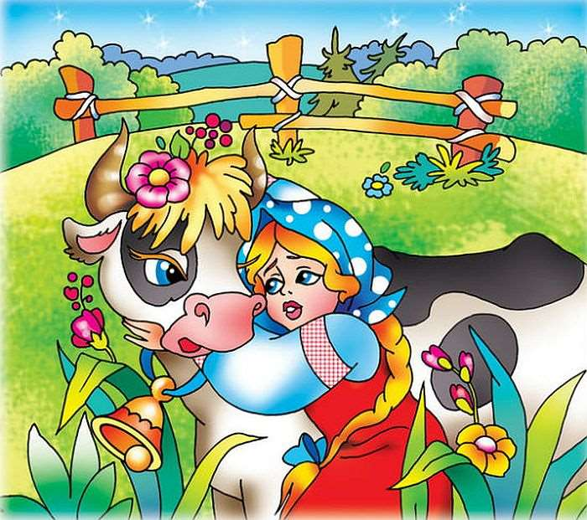
Кто помогал Крошечке-Хаврошечке делать тяжелую работу? а) лошадка б) коровушка в) кошка г) мышка

Slide 15
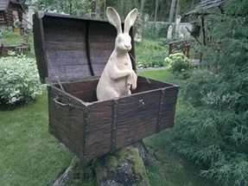
Смерть Кощея на конце иглы, та игла в яйце, то яйцо в утке, та утка … а) в небе б) в море в) в сундуке г) в зайце

Slide 16
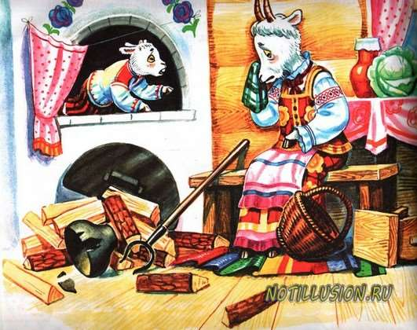
Волк кинулся в избу и всех козлят съел. Только один козленочек спрятался… а) под диваном б) под столом в) в печке г) в шкафу

Slide 17
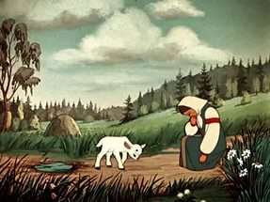
Не послушался Алёнушку братец Иванушка, хлебнул водицы из копытца и стал… а) жеребёночком б) телёночком в) ягнёночком г) козлёночком

Slide 18
В сказке "Гуси-лебеди" течет речка молочная, а берега у нее… а) шоколадные б) творожные в) кисельные г) зефирные

